Slide 1
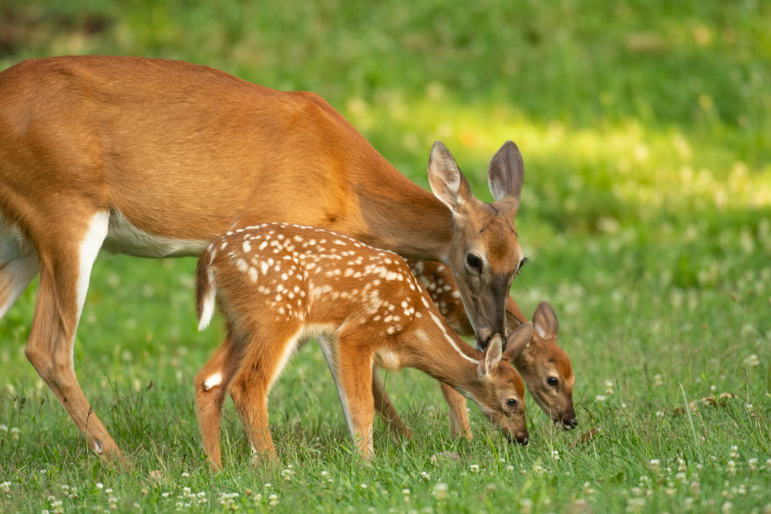
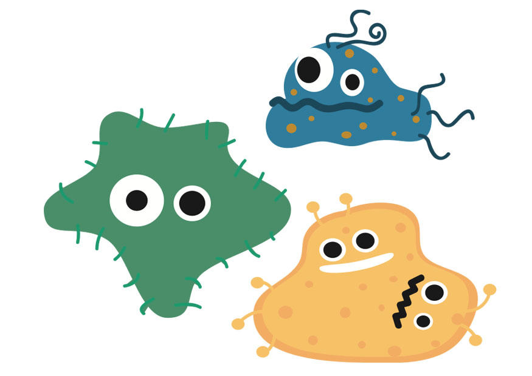
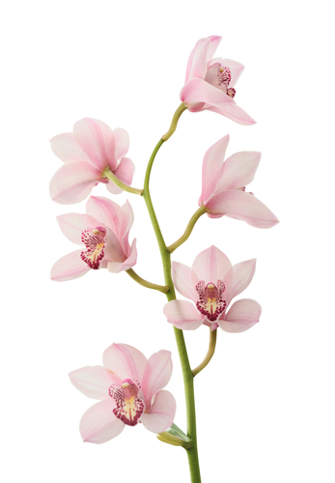
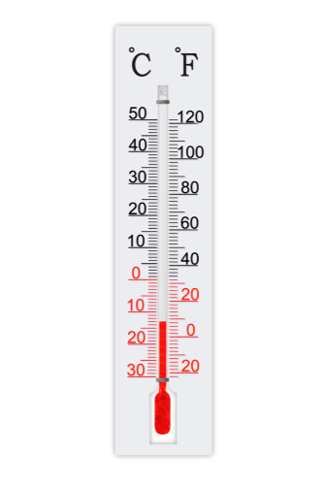
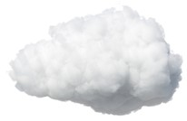
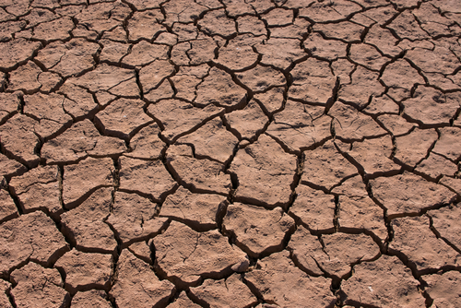
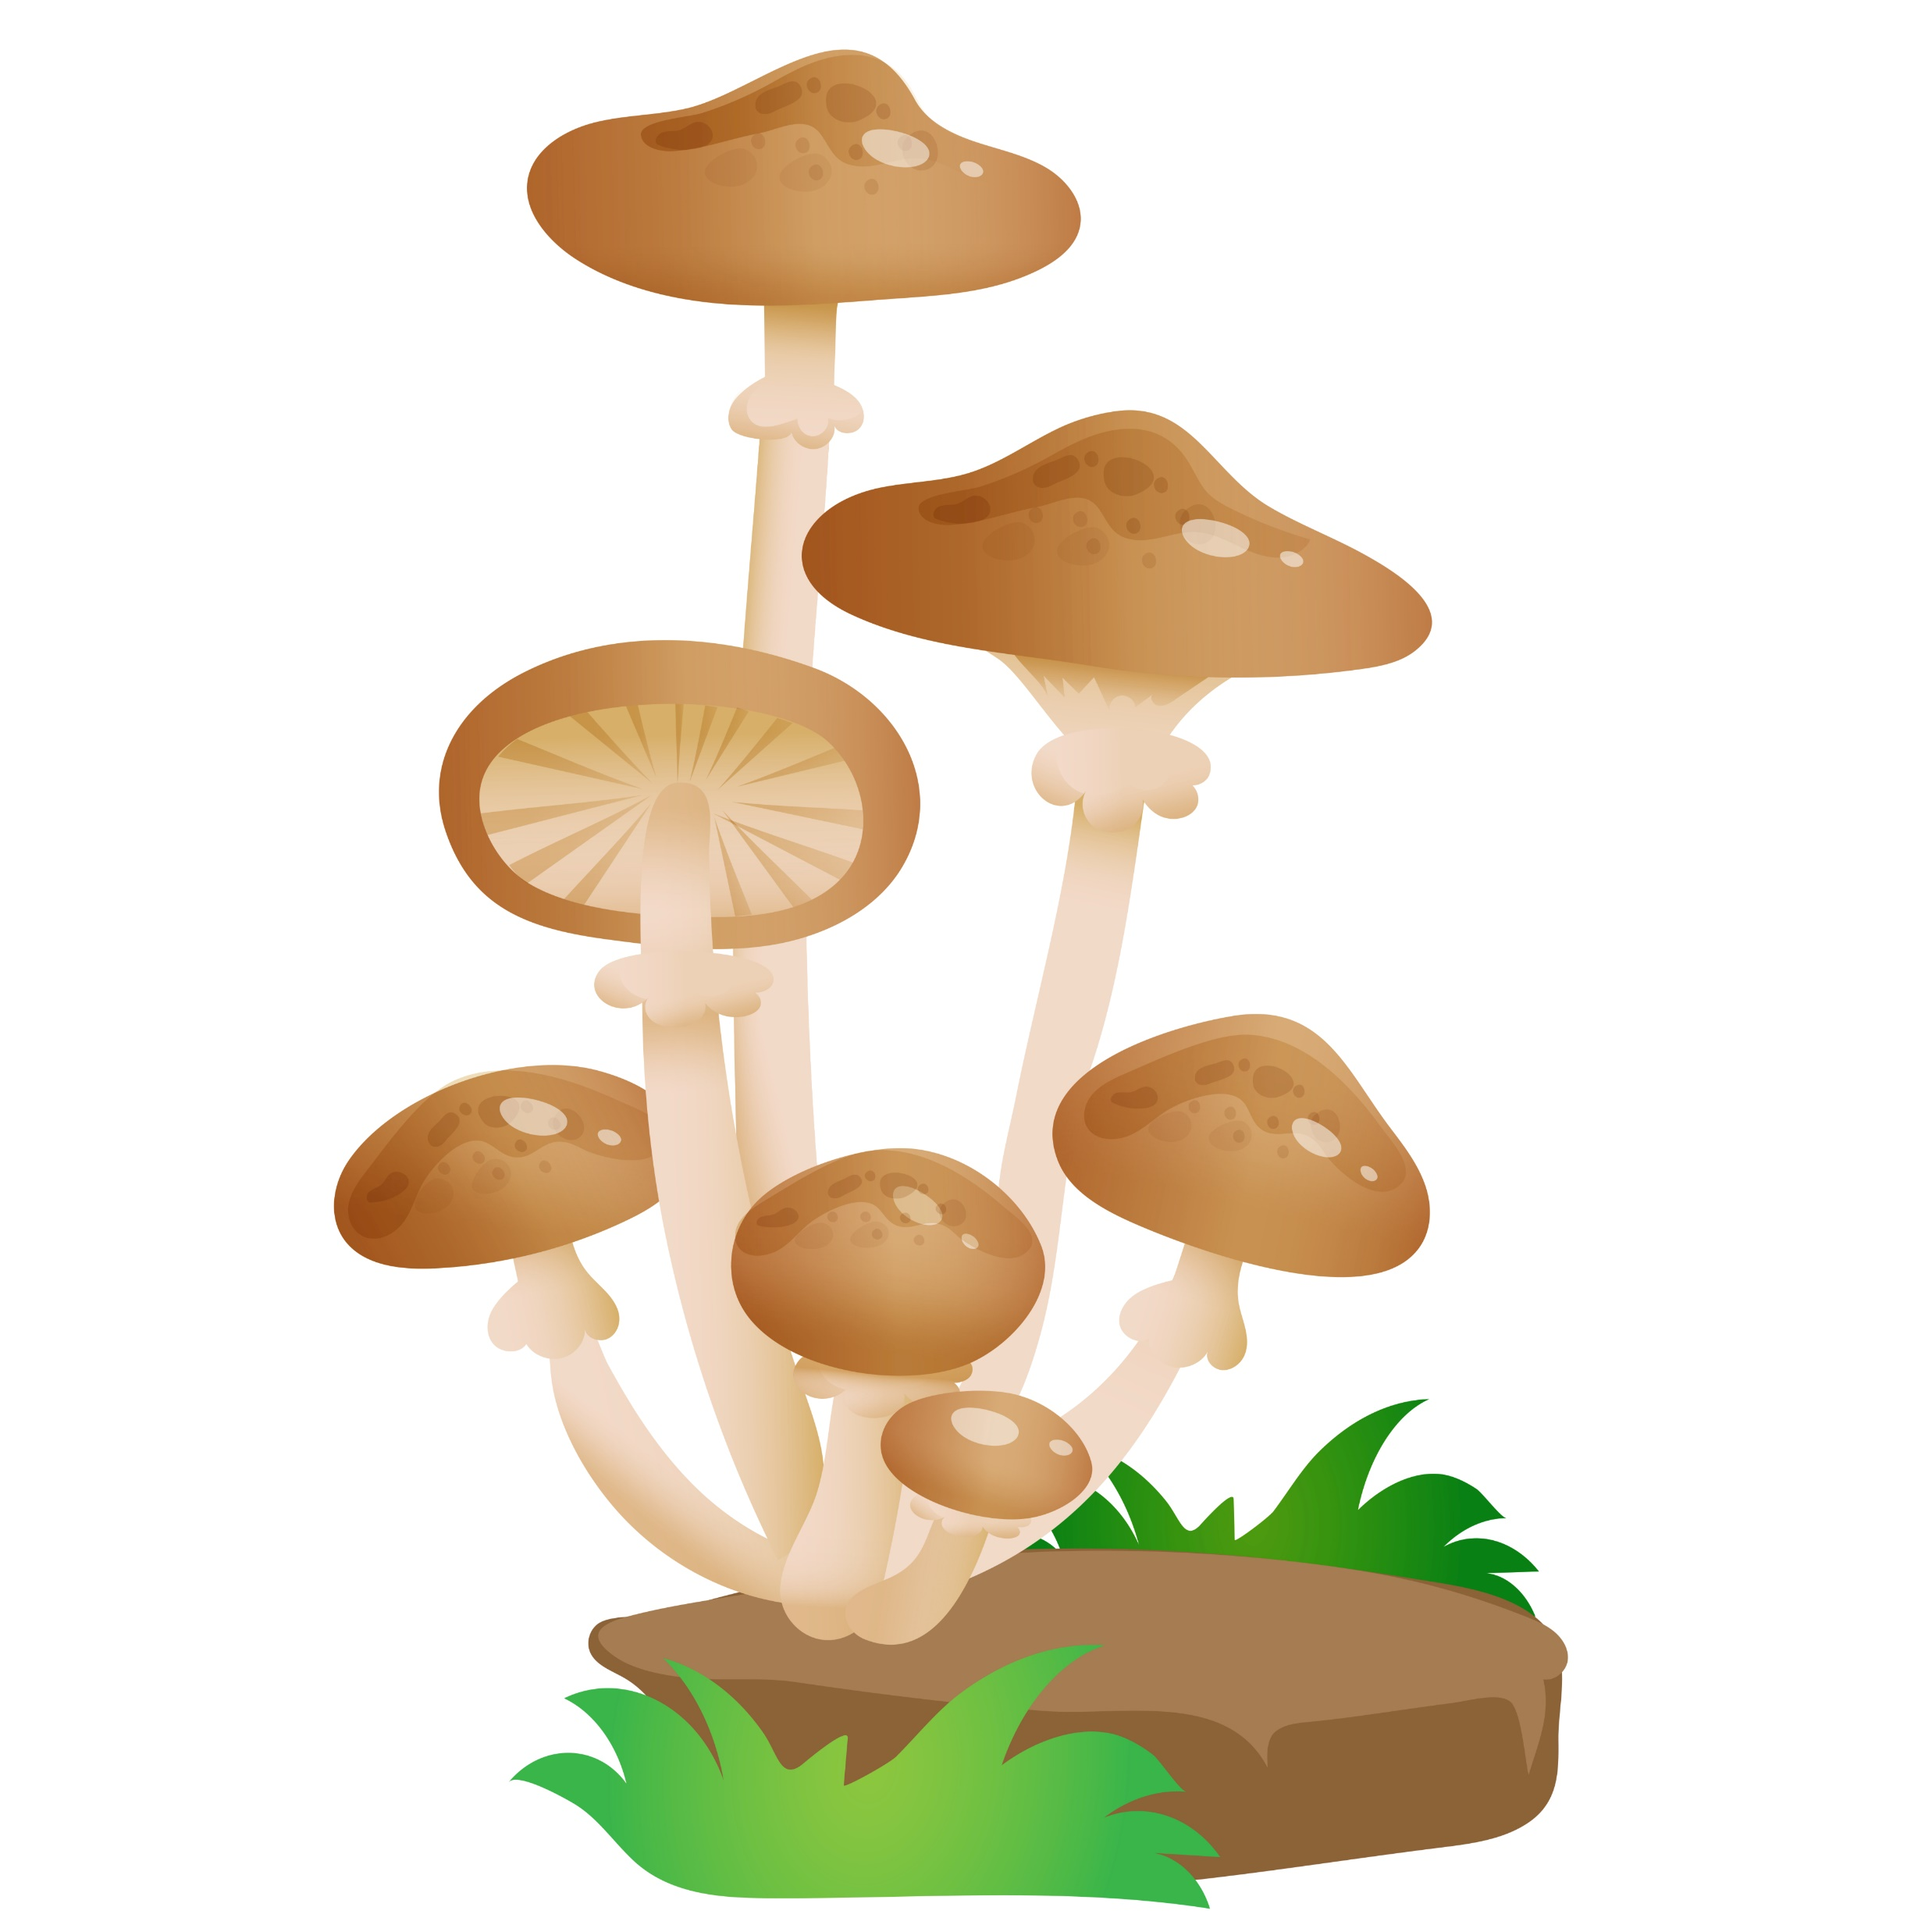
Opplegg 30 - Populasjonar og populasjonsvekst
Kva er ein populasjon?
Det er alle individa av ein viss art som lever innanfor eit avgrensa område eller økosystem. Det blir og kalla ein bestand.
Kva er eit økosystem?
Det er samansett av alle populasjonane
innanfor eit avgrensa område, samt dei abiotiske faktorane i området. Nokre døme kan vere ei myr, ein skog eller eit korallrev.
Eksponentialfunksjonar og prosentvis endring
Ein eksponentialfunksjon kan alltid skrivast på denne forma $f\left(x\right)=a∙b^{x}$ der $a$ er startverdien og $b$ er vekstfaktoren som alltid er eit positivt tal.
Vi har ein populasjon av rådyr og vi veit at han aukar med 20 % årleg. Kva blir vekstfaktoren til denne populasjonen?
Vi tek til med å rekne om 20 % til desimaltal.
$$20 \%= \frac{20}{100}=0,20$$
Sidan heile den opprinnelege populasjonen alltid tilsvarer 100 %, må vi legge til dette
$$100 \%+20 \%=1,00+0,20=1,20$$
I dette høvet blir vekstfaktoren til rådyrpopulasjonen 1,20.
Diskuter
Kva blir vekstfaktoren om populasjonen minkar med 20 % årleg?
Startverdien er talet på rådyr i den opprinnelege populasjonen. Dersom vi har 250 i ein rådyrpopulasjon med ein årleg vekst på 20 %, vil funksjonen vår sjå slik ut:
$$f\left(x\right)=250 ∙{1,20}^{x}$$
Kva er ein biotisk faktor?
Det er alle dei levande organismane i eit økosystem, slik som alle planter, dyr, bakteriar og sopp.
Kva er en abiotisk faktor?
Det er alle dei ikkje-levande omgivnadene som påverkar organismane som lever der, slik som jordsmonn, pH-verdi, klima og temperatur.

Slide 2
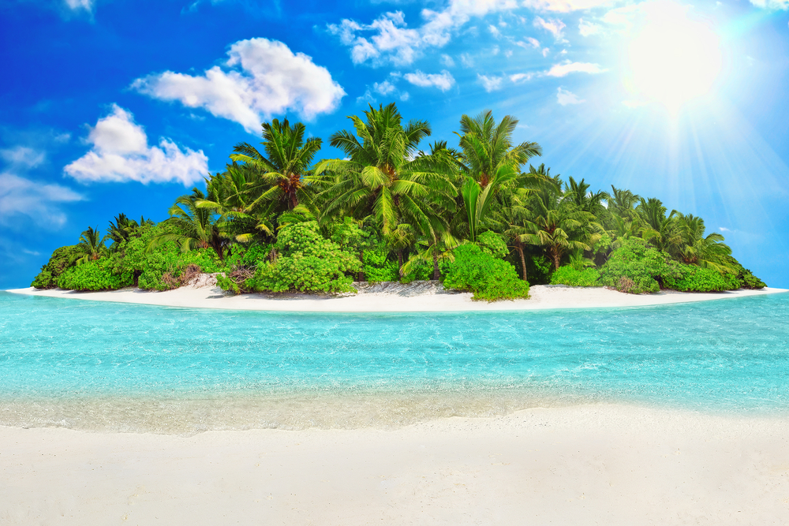
Lag ei øy! - og programmer populasjonsveksten
Oppgåve
Lag ein modell av ei lita øy, med eit oversyn over dei ulike biotiske og abiotiske faktorane. Tenk deg at det vert sett ut eit kaninpar på øya. Lag eit program som reknar ut kor mange kaninar det blir på øya kvart år etterpå, for de 10 første åra. Lag ein graf som viser populasjonsveksten for kaninane.
Fase 1: Kva for materiale skal de bruke for å lage øya? Kva for nokre abiotiske/biotiske faktorar skal de illustrere?
Fase 2: Det er viktig at de er åpne for alle slags idear og ikkje er for kritiske, da kan morosame framlegg bli kutta ut for tidleg.
Tenk sjølv først og teikne gjerne skisser.
Forklar ideen din for dei andre på gruppa.
Heile gruppa diskuterer dei ulike ideane, og lagar ein felles plan for øymodellen.
Fase 3: Lag ein modell av øya dykkar, med biotiske og abiotiske faktorar. Lag programmet som reknar ut populasjonsveksten. Spør gjerne læraren om ark med tips til programmeringa.
Puslespel-programmering
Fase 4: Korleis skal de teste modellen av øya dykkar? Kan hende kan det vere fornuftig å samanlikne resultata med andre i klassen.
Fase 5: Er det noko de vil endre?
Fase 6: Gå attende til dei andre fasane for å gjere planlagte forbetringar på modellen dykkar.
Fase 7: Dokumentér det som de har gjort med ein liten film og grunngje vala dykkar. Vis fram resultatet for resten av klassen med ei lita utstilling.
Refleksjonsoppgåver
Kva ville skjedd med dei ulike artane på øya om det flytta menneske dit?
Menneska ville trenge å dyrke mat, kva konsekvensar ville dette få for det biologiske mangfaldet på øya?
Kva er viktigast av at menneske kan bruke naturressursane, eller å ta vare på det biologiske mangfaldet?
Kva om menneska ville drive gruver eller lage eit kraftverk? Kva for nokre konsekvensar ville det fått?
Diskuter
Kva for ein type matematisk modell har vi brukt for populasjonen på øya?
Er denne realistisk?
Kvifor/kvifor ikkje?
Klarer du å finne ein modell som er meir realistisk?

